Slide 1
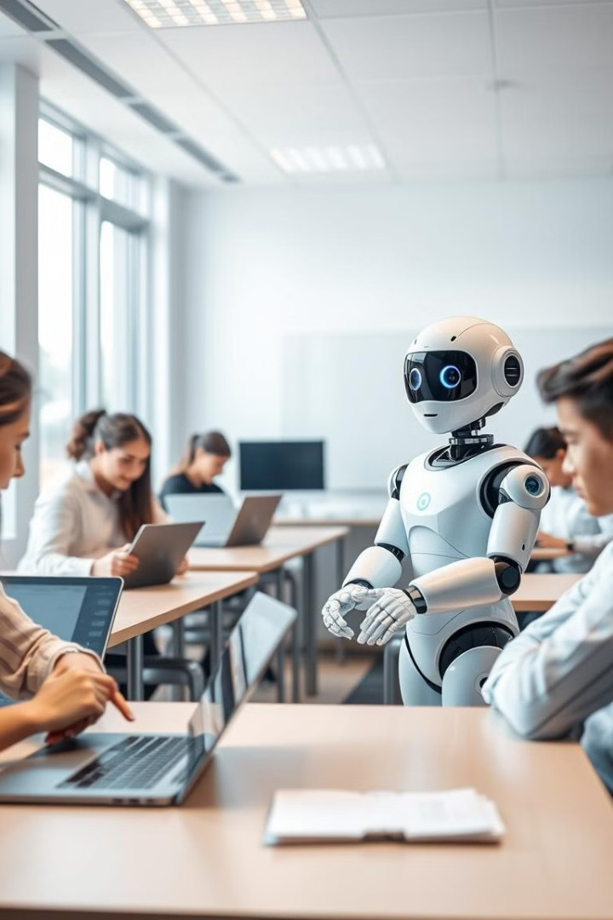
Нейросети в Образовании: Новые Возможности
Нейросети предоставляют уникальные возможности для революции в системе образования. От персонализированного обучения до автоматизации управленческих процессов, ИИ может значительно повысить эффективность и качество образования.

Slide 2
Нейросети помогают оптимизировать количество времени, которое мы тратим на рабочие задачи

Slide 3
Преимущества ИИ в Образовании
1
2
Персонализация
Эффективность
ИИ позволяет создавать персонализированные программы обучения, учитывая индивидуальные нужды и интересы каждого ученика.
ИИ может автоматизировать многие рутинные задачи, освобождая учителей для более творческой работы.
3
Доступность
ИИ делает образование более доступным, предоставляя персонализированное обучение всем желающим.

Slide 4
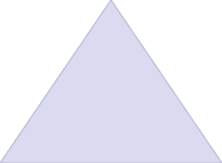
Риски и Недостатки ИИ
Этические Проблемы
1
Использование ИИ в образовании поднимает ряд этических вопросов, например, проблемы с конфиденциальностью данных и неравенством доступа.
Зависимость от Технологий
2
Чрезмерная зависимость от ИИ может привести к снижению критического мышления и творческих способностей у учеников.
ИИ не может заменить человеческое взаимодействие и эмоциональную связь между учителем и учеником.
3

Slide 5
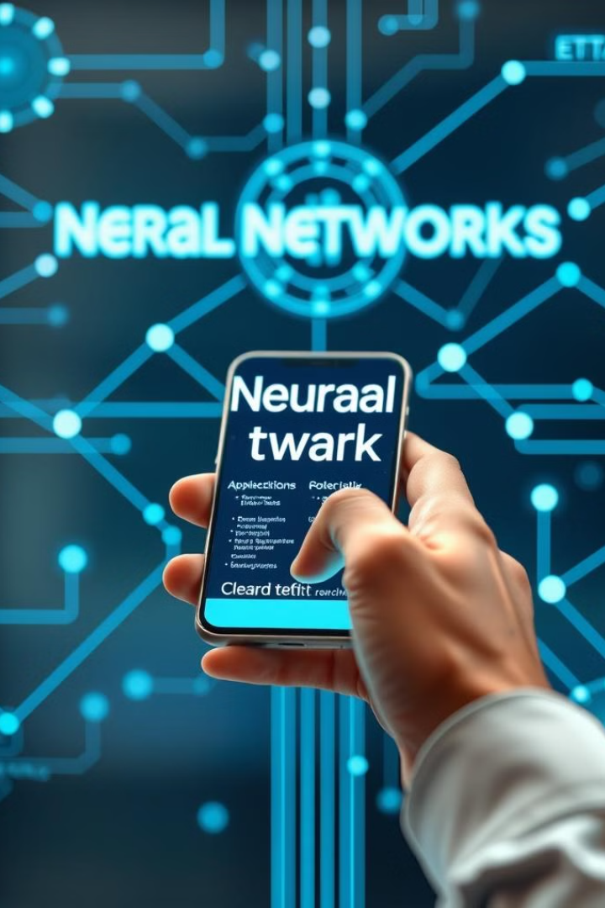
ОСВОИТЬ НЕЙРОСЕТИ=ЭКОНОМИТЬ ВРЕМЯ

Slide 6
Промт: секрет взаимодействия с нейросетями
В этом презентации мы рассмотрим основы работы с промтами и как получить максимальную отдачу от нейросетей.

Slide 7
Что такое промт?
Промт – это текст, который вы даете нейросети для выполнения задачи.
Как это работает?
Примеры:
Вы предоставляете нейросети набор инструкций, а она генерирует текст, изображение или другие данные.
Составить кроссворд по теме призма.

Slide 8
Почему важны хорошие промты?
Качество промта определяет качество результата нейросети.
Чёткость
Подробность
Хороший промт – это конкретная и лаконичная инструкция, которая не оставляет места для двусмысленности.
Включите контекст, стиль, тональность, желаемые характеристики результата.
Информативность
Укажите все необходимые детали, чтобы нейросеть могла выполнить задачу.

Slide 9
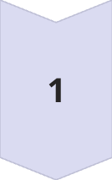
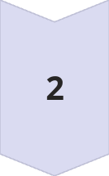
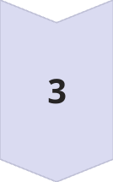
Содержание и стиль промта
Стиль промта влияет на то, как нейросеть понимает вашу задачу и какой результат вы получите.
Ясный и конкретный
Избегайте неопределенности и размытых формулировок.
Позитивный и мотивирующий
Нейросети более склонны к созданию положительного контента, если промт будет содержать мотивирующие фразы.
Творческий и интересный
Не бойтесь экспериментировать с нестандартными формулировками и образами.

Slide 10
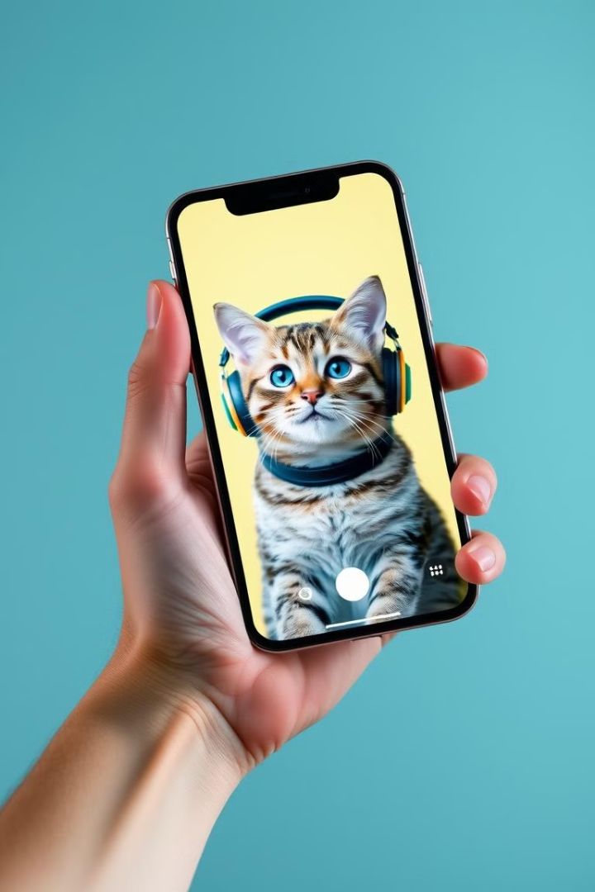
Примеры промтов
Примеры успешных и неуспешных промтов помогут понять, как правильно формулировать инструкции для нейросети.
1
2
Успешный
Неуспешный
Напишите короткую сказку о кошке, которая мечтает летать.
Напиши что-нибудь интересное.

Slide 11
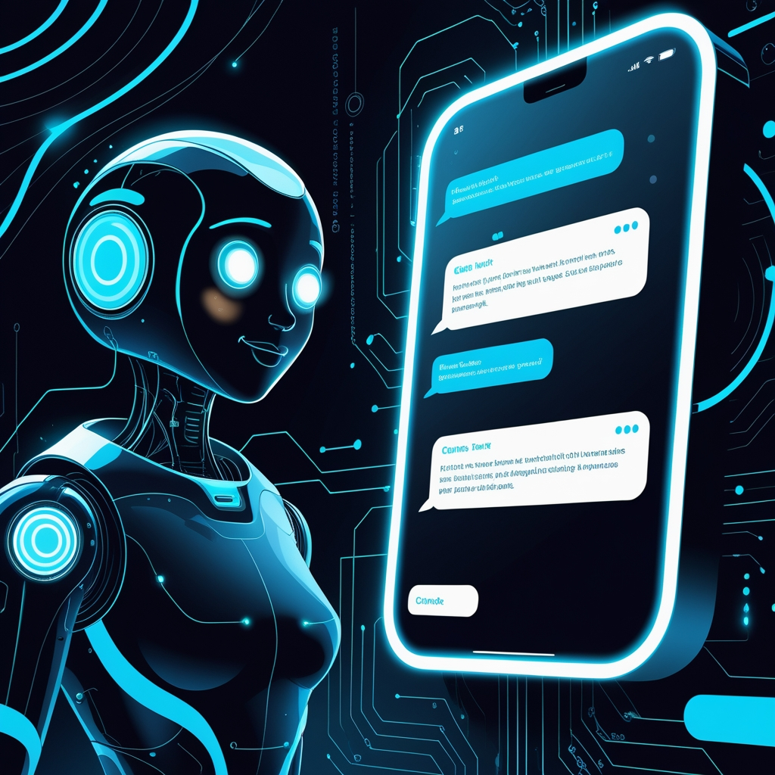
ChatGPT — это чат-бот на базе искусственного интеллекта, который работает в режиме диалога и умеет выполнять запросы пользователя в виде текста.
Он способен вести диалог в режиме реального времени, находить ошибки в коде, быстро создавать сценарии, стихи и другой текстовый контент

Slide 12
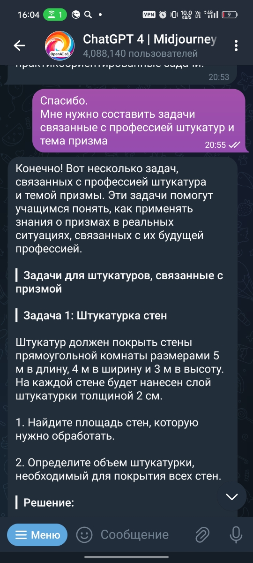
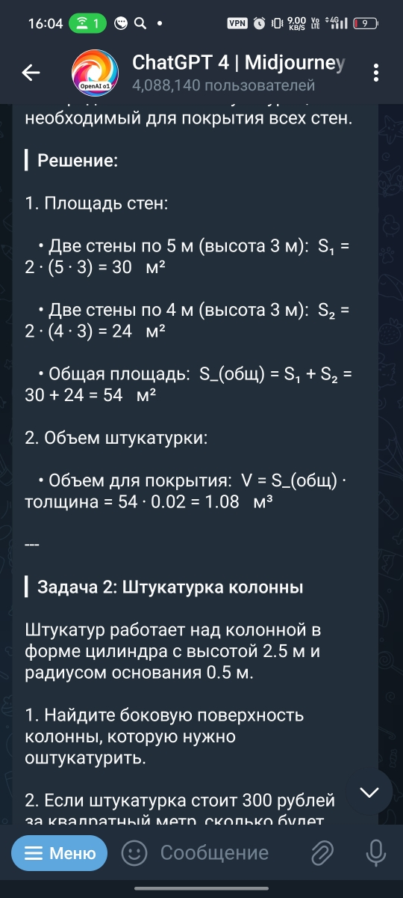
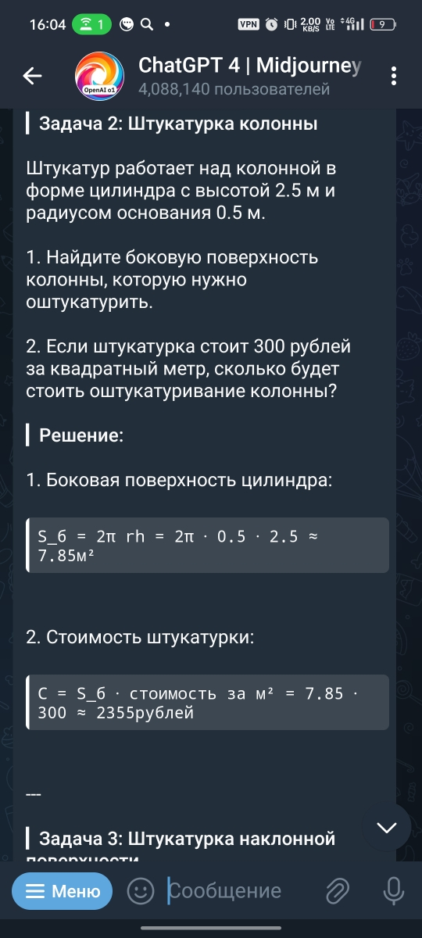
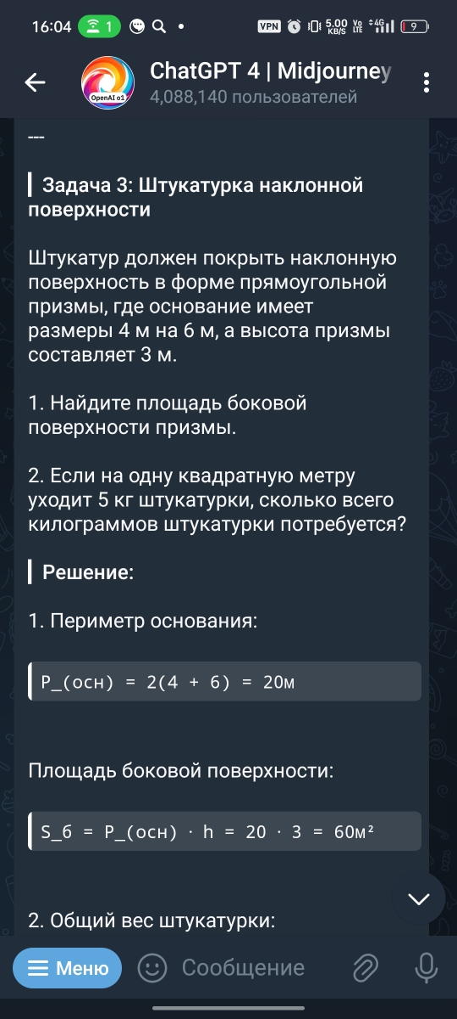

Slide 13
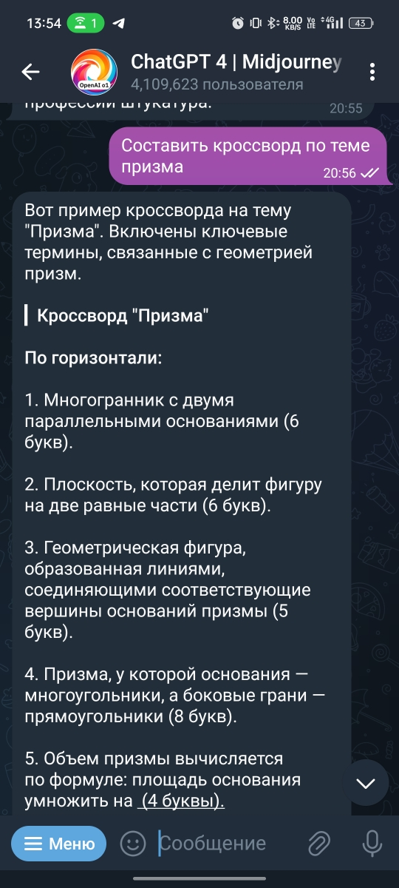
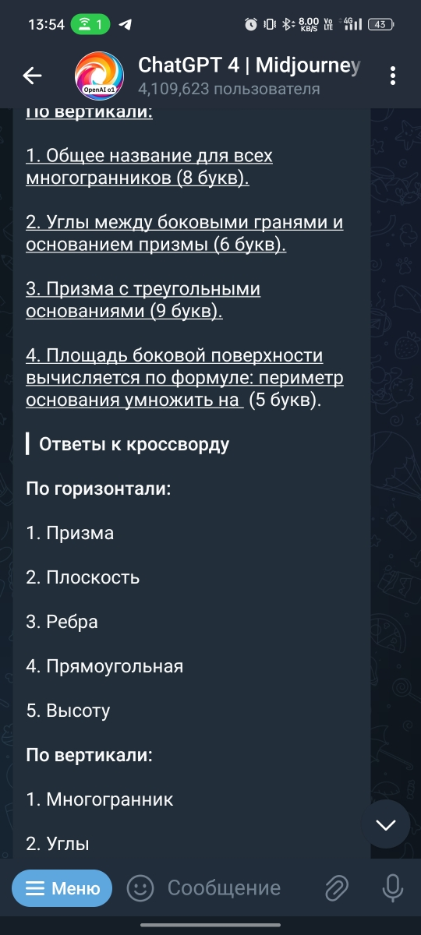
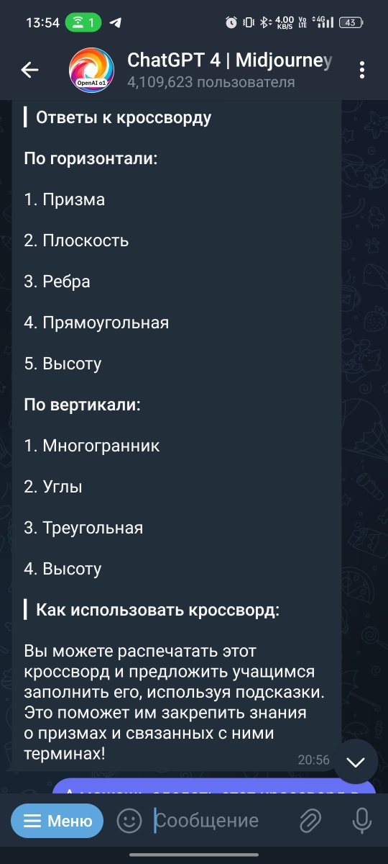

Slide 14
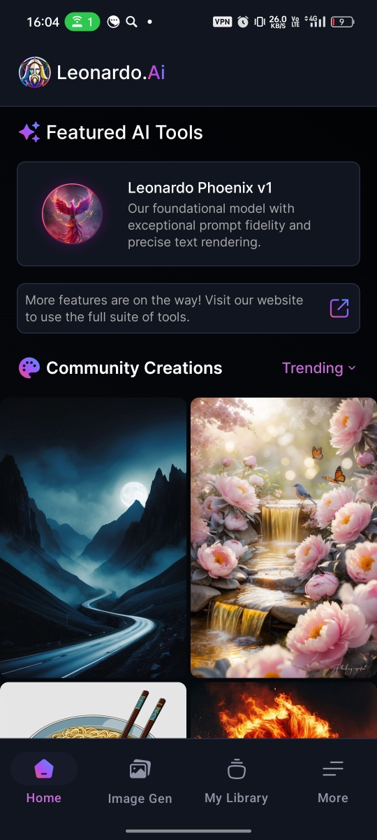
Leonardo AI — это нейросеть на основе искусственного интеллекта для генерации изображений по текстовому описанию или загрузке картинки.
Система позволяет выбрать пропорции результата, делать ремиксы чужих работ и загружать собственные проекты в качестве референсов

Slide 15
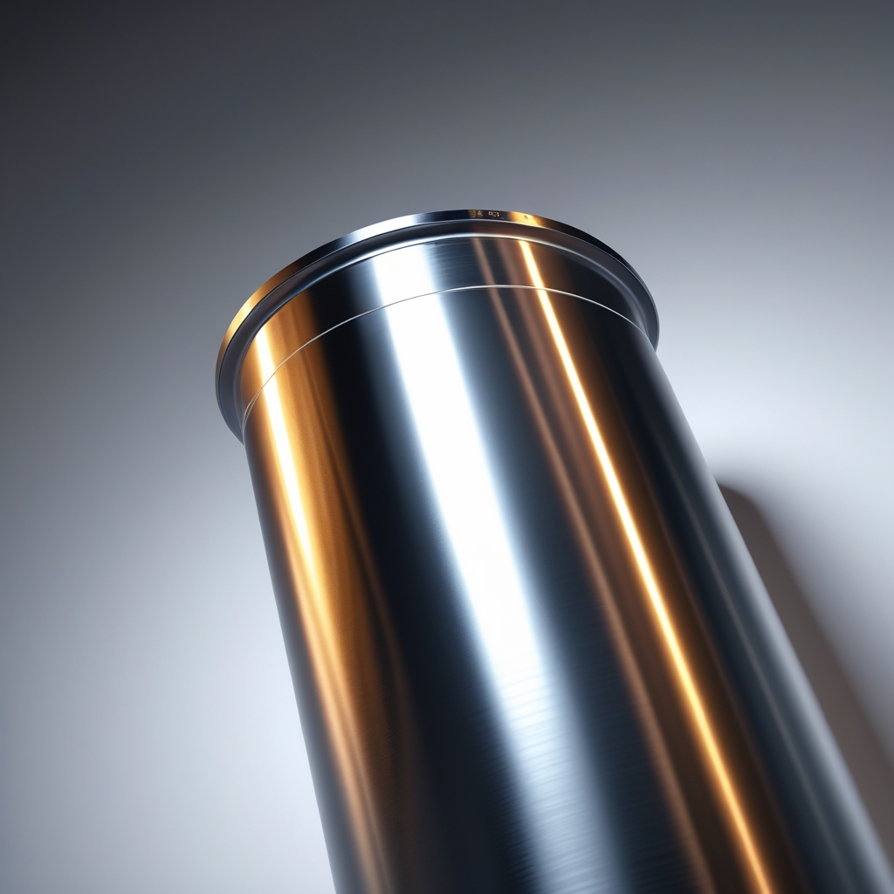
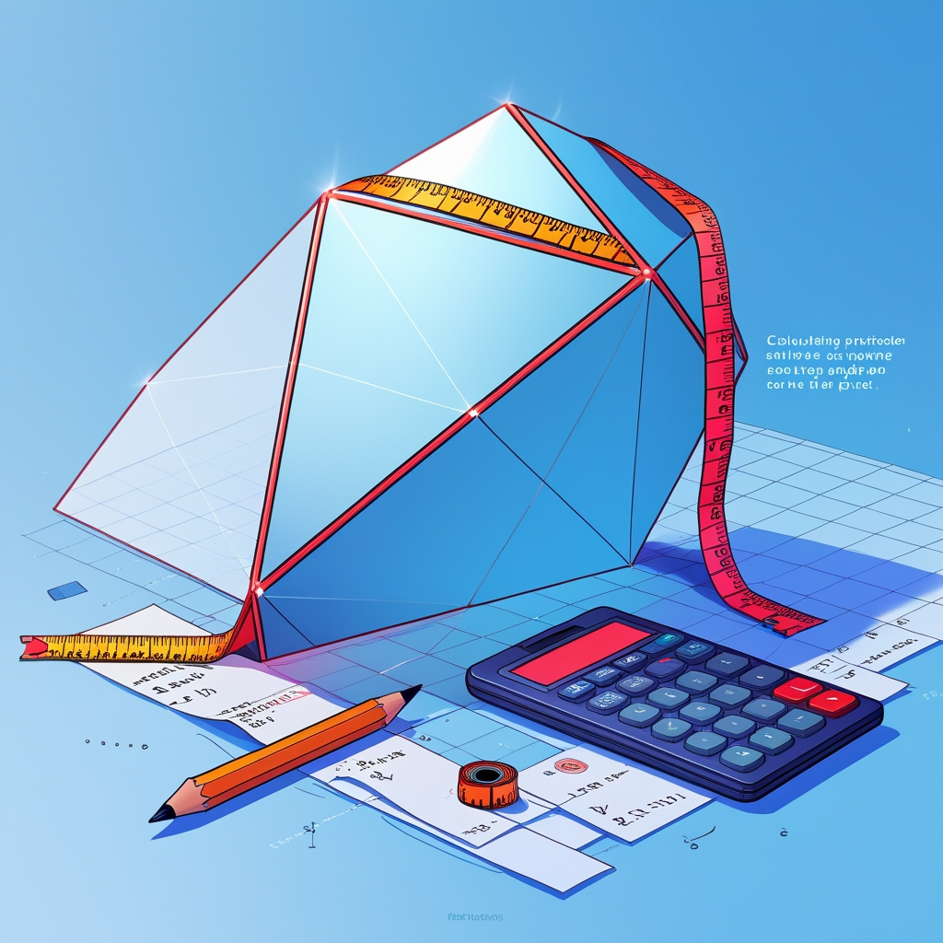

Slide 16
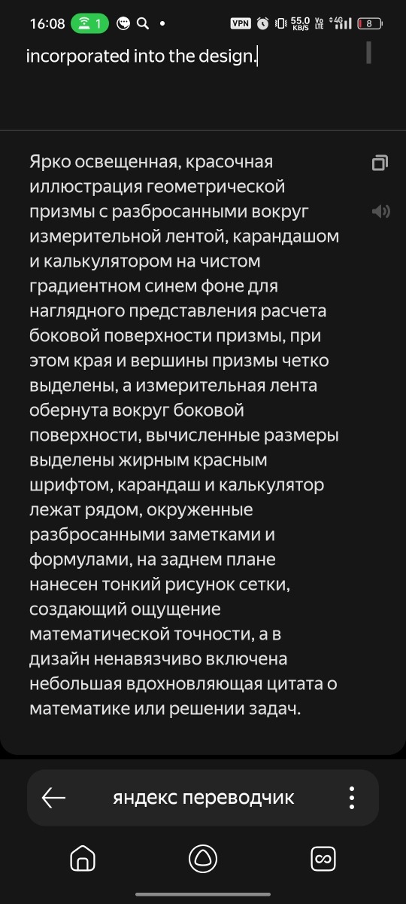
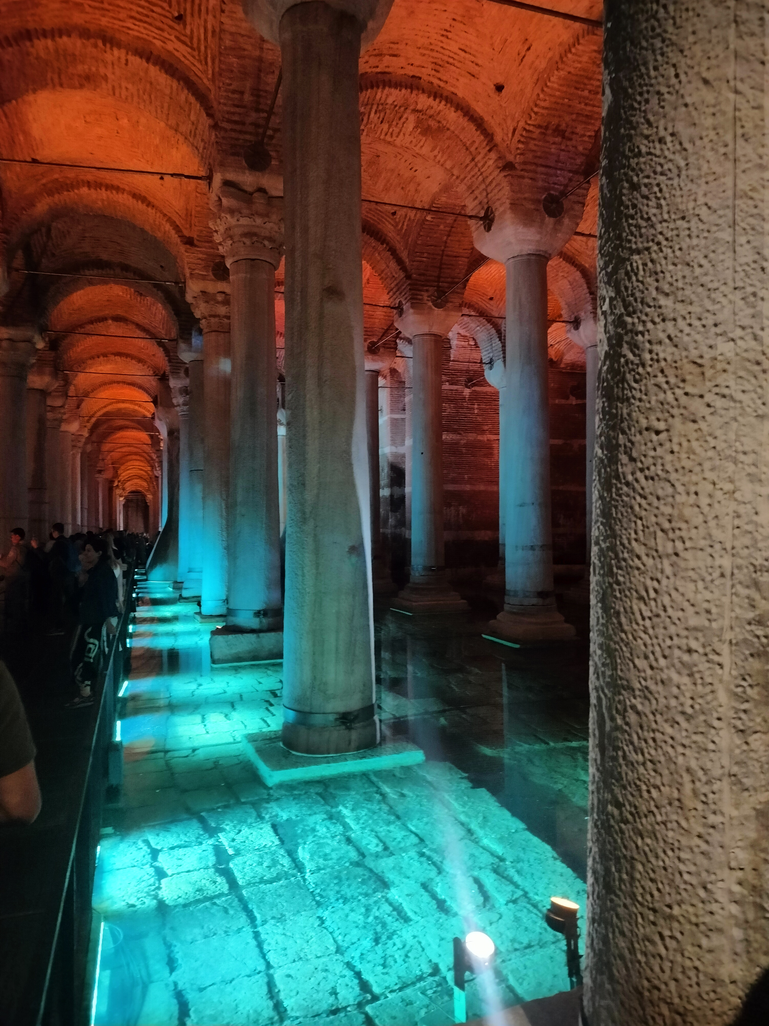

Slide 17
